Slide 1
Sensing
Analysis of user/device response,
acoustic environment, and user/device states

Slide 2
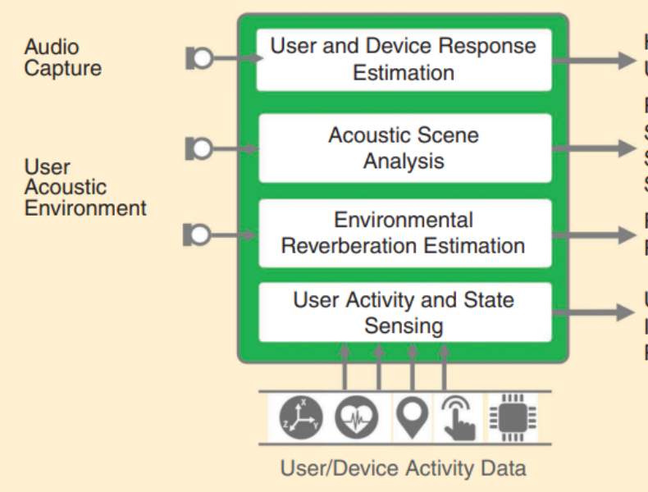
Sensing
Analysis of user/device response, acoustic environment, and user/device states
ユーザーの耳とヒアラブルを音響的に結合
音響シーン解析
環境残響推定
環境残響推定
ユーザーの動きやジェスチャー
ヒアラブルに搭載可能なセンシングブロックモジュールの概要ブロック図
今回はユーザーの耳とヒアラブルを音響的に結合する方法をレビュー

Slide 3
User and device response estimation
実音声と仮想音声への処理
✓ ヒアラブルデバイスで再生する音声 → 実際の音声＋仮想音声
✓これらの音声を的確に伝達するためにデバイス,ユーザーの応答を推定
① HRTF ：頭部伝達関数
② HeMTF ：ヒアラブルマイク伝達関数
③ HeSTF ：ヒアラブルスピーカー伝達関数
④ HePTF ：ヒアラブルパッシブ伝達関数
これらの伝達関数 について解説を行う

Slide 4
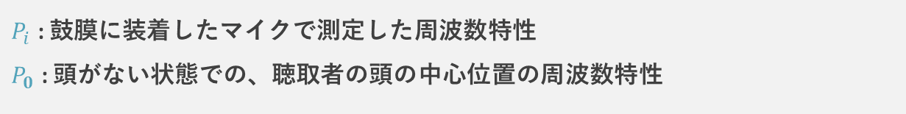


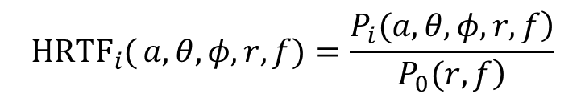



HRTF
HRTFとは
音源と聴取者の鼓膜に装着したマイク間の線形時不変システムを表す。 → 音源が人の鼓膜に届くまでの音の変化を伝達関数として示す。
$${HRTF}_{i}{(}a,θ,φ,r,f)=\frac{\left.P_{i}(a,θ,φ,r,f\right)}{\left.P_{0}(r,f\right)}$$
$a$聴取者の体格
$φ$仰角
$f$周波数への依存
$θ$方位角
$r$聴取者と音源の距離
$P_{i}$ : 鼓膜に装着したマイクで測定した周波数特性 $P_{0}$ : 頭がない状態での、聴取者の頭の中心位置の周波数特性
※ 鼓膜が理想であるが、外耳道における測定でも空間的特徴を得られる。

Slide 5
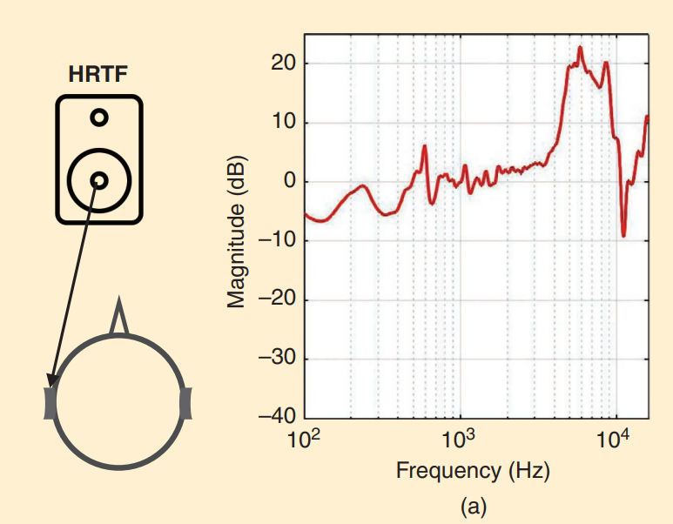
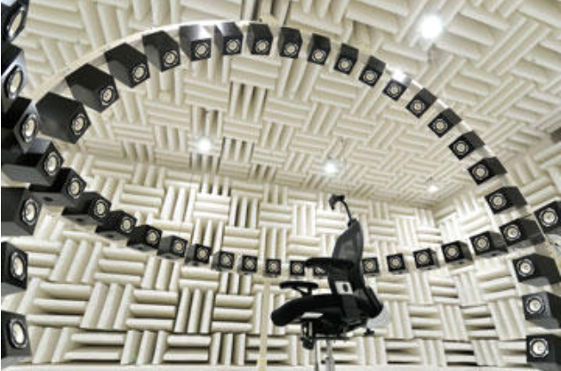
HRTF
Fig. 5 (a) HRTF
全方向スピーカーアレイ^{[1]}
HRTFの個人性と測定
✓ 身体的特徴により, 耳での音の反射・回折が異なる. → ピーク・ノッチに現れる。(図5)
✓ 各聴取者ごとにHRTFを測定することが必要. → 一回の測定には多くの機器が必要.
[1] 東北大学 音環境感性実験室 http://www.ais.riec.tohoku.ac.jp/~saka/archive/tutorial/04.pdf

Slide 6
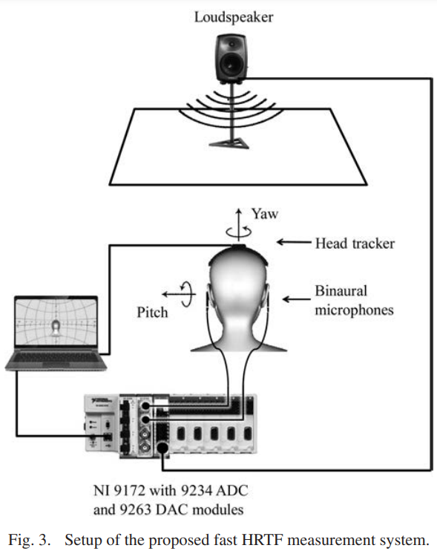
HRTF
一般的なHRTFの取得
✓人体特徴を平均化したダミーヘッドの使用 → 非行性的なHRTFを取得できる。
✓ 一つのスピーカーで連続的にHRTFを測定^{[19]} → 聴取者の動かしながら動的にHRTFを計測
(Jianjun et al., 2018)
解析的・数値的手法によるHRTFの取得
✓ 聴取者の人体特徴による音波の反射を考慮し、解析・数値的にHRTFを取得^{[20][21]} → 頭部, 胸骨の3Dモデルをレーザーカメラで撮影し, 有限要素法で予測
✓ パラメトリックアプローチによるHRTFの取得 → 多くの被験者から測定された大規模なHRTFデータセットを用意 ・対象者の身体的特徴から最もマッチするデータセットを取得（身体測定） ・ ユーザーが好みのHRTFをデータセットから選択する. （知覚駆動型）

Slide 7
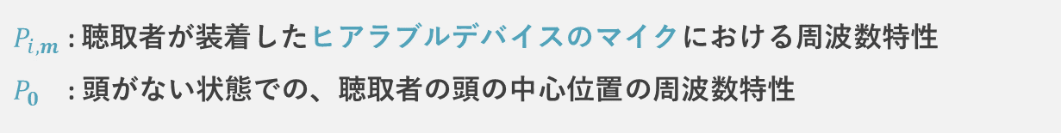
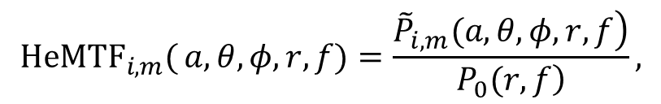
HeMTF
HeMTFとは
音源から、聴取者に設置されたマイクロホンまでの伝達関数を表す。 → 聴取体の外側のマイクロホン, 聴取者と外耳道の間のマイクロホンどちらも該当
$${HeMTF}_{i,m}{(}a,θ,φ,r,f)=\frac{\left.{\tilde{P}}_{i,m}(a,θ,φ,r,f\right)}{\left.P_{0}(r,f\right)},$$
$a$聴取者の体格
$φ$仰角
$f$周波数への依存
$θ$方位角
$r$聴取者と音源の距離
$P_{i,m}$ : 聴取者が装着したヒアラブルデバイスのマイクにおける周波数特性 $P_{0}$ : 頭がない状態での、聴取者の頭の中心位置の周波数特性

Slide 8
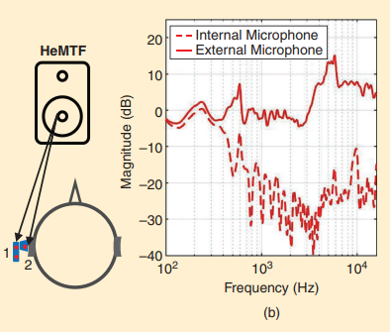
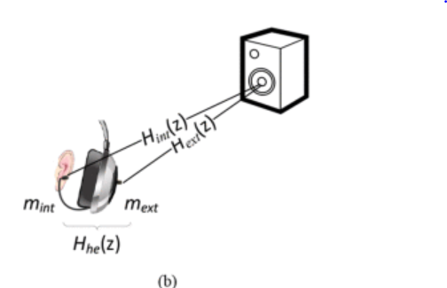
HeMTF
(Ranjan et al., 2015)
Fig. 5 (b) HeMTF
ヒアラブルデバイスのマイクの種類
2 : 内部マイク 1：外部マイク
Int : 内部マイク ext：外部マイク
HeMTFの特徴
✓ 身体的特徴により, 耳での音の反射・回折が異なる.
✓ ヒアラブルデバイスの特性, 装着状況による変化 → デバイスの大きさや製造上の特性, 耳とマイクの位置関係によって特性が変化
✓ HRTFの測定方法を流用

Slide 9
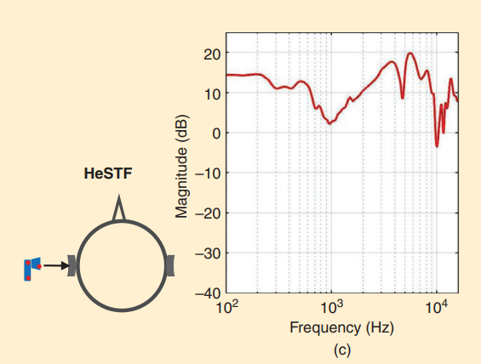
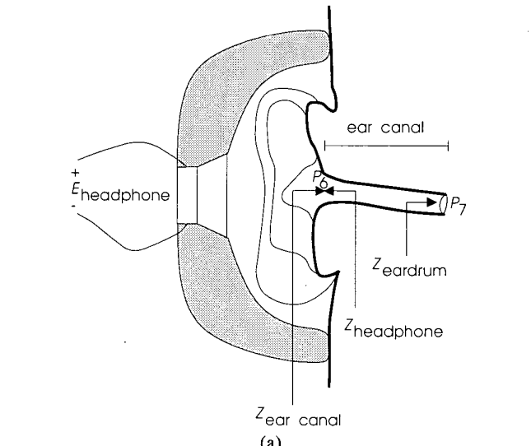
HeSTF
(Henrik et al., 1995)
Fig. 5 (c) HeSTF
ヘッドフォンと耳間の相互関係
HeSTFとは
音源を再生するヘッドフォンから鼓膜までの伝達関数 → ヘッドフォンの特性, 耳との結合状態によって, 特異な応答が発生 →鼓膜で測定された音圧とヘッドフォンで再生された励振信号との比で定義

Slide 10
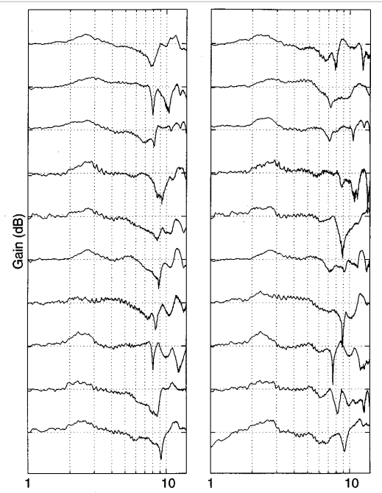
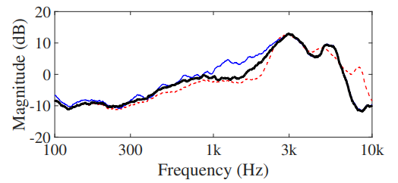
HeSTF
(Danie`le and Simon, 1996)
HeSTFの個人性
✓HeSTFは個人の耳の形状やヒアラブルの装着状態に依存 ✓被験者10人のHeSTFの比較実験^{[24]} → 同一の機材でHeSTFを取得し, 結果を比較 → 4～10 kHz の範囲で個人間の違いが顕著 → 4 kHz 以上の差異は, 外耳における音響散乱の違い
HeSTFの測定法
✓適応アルゴリズムでのアプローチ^{[7]} → 自由音場応答で得られたHeSTF EQ をデフォルトとして設定 → 適応的にEQを更新 ✓HeSTFデータベースの作成 →ダミーヘッドや被験者で複数のHeSTFを測定 →データベースの平均値、中央値、分散上限値からHeSTFを算出
HeSTFの比較実験 横軸: 周波数[kHz] 縦軸: Gain [dB]
(Juho et al., 1996)
適応アルゴリズムを用いたHeSTFの取得 赤: 求めたいHeSTF 青:デフォルトEQ 赤: 調整後EQ

Slide 11
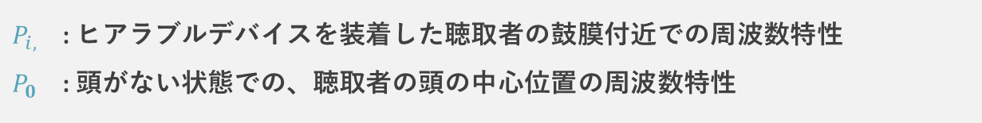
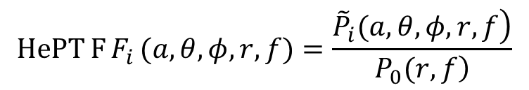
HePTF
HePTFとは
音源から、ヒアラブルデバイスを装着した聴取者の鼓膜までの伝達関数を表す。 → HeMTFはヒアラブルデバイスのマイクまでの伝達関数.※混在注意
$$HePTF{F_{i}}(a,θ,φ,r,f)=\frac{\left.{\tilde{P}}_{i}(a,θ,φ,r,f\right)}{\left.P_{0}(r,f\right)}$$
$a$聴取者の体格
$φ$仰角
$f$周波数への依存
$θ$方位角
$r$聴取者と音源の距離
$P_{i,}$ : ヒアラブルデバイスを装着した聴取者の鼓膜付近での周波数特性 $P_{0}$ : 頭がない状態での、聴取者の頭の中心位置の周波数特性

Slide 12
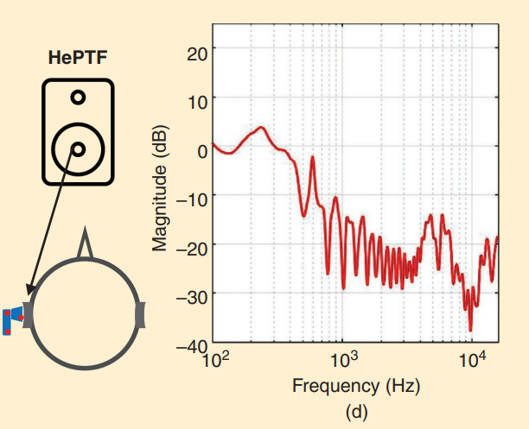
HePTF
Fig. 5 (d) HePTF
HePTFの測定方法
✓ HePTFは, ヒアラブルデバイスの装着方法, 人体特徴に影響を受ける. ✓ 個人を特定しない測定法を確立 → ヒアラブルデバイスの構造と耳の位置変化の影響を集中定数モデルでモデル化^{[26]} → HeMTFと適応フィルタリングを用いて, その場でモデル化^{[7]}

